Slide 1
Dificuldade de acesso à tecnologia para idosos
Equipe
Arthur Patrocínio Neves
Leandro Guido Lorenzini Santos
Marcelo Augusto Moreira
Gabriel Máximo de Castro
Pedro Corrêa Rigotto

Slide 2
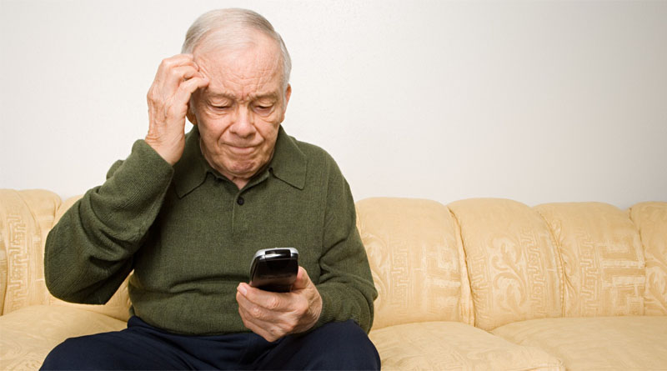
CONTEXTO DO PROBLEMA
Internet é importante
Idosos têm dificuldade
Muitos deles querem ajuda
Nós podemos ajudar

Slide 3
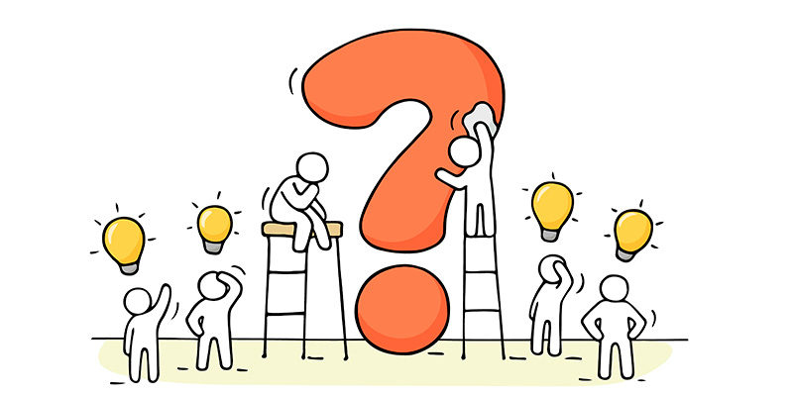
PROPOSTA DE SOLUÇÃO | OBJETIVOS
Objetivo: ensinar os idosos a usar a tecnologia
Solução: site com conteúdo educativo

Slide 4







METODOLOGIA
Processo de trabalho
Design Thinking
Scrum
Ferramentas:
GitHub
VScode
Google Drive
Figma
Miro
Trello
Discord
Divisão de Papéis
Scrum master:
Pedro Corrêa Rigotto
Product owner:
Leandro Guido Lorenzini Santos
Desenvolvedores:
Arthur Patrocínio Neves
Marcelo Augusto Moreira
Gabriel Máximo de Castro
Notes:
Matriz CSD, mapa de stakeholders, entrevistas, brainstorming, detalhamento das ideias

Slide 5
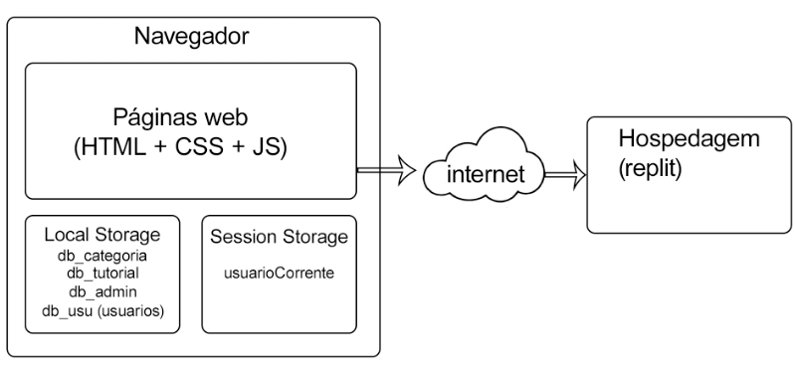
ARQUITETURA DA SOLUÇÃO

Slide 6
Site funcional
Acesso geral: https://tiaw-dificuldade-de-acesso-a-tecnologia-por-idosos.pedrocorrea10.repl.co/inicio-login/inicio.html
Parte administrativa: https://tiaw-dificuldade-de-acesso-a-tecnologia-por-idosos.pedrocorrea10.repl.co/loginAdm/LoginAdm.html

Slide 7

Dificuldade de acesso à tecnologia para idosos
Obrigado!
Equipe
Arthur Patrocínio Neves
Leandro Guido Lorenzini Santos
Marcelo Augusto Moreira
Gabriel Máximo de Castro
Pedro Corrêa Rigotto

